Slide 1
Chatbot: Conchita Colegio La Concepción IED
Eliyer Johanna Cruz Mateus
Jhon Alexis Triana Olaya
Politécnico Grancolombiano
Ingeniería de Sistemas
Autómatas, Lenguajes y Gramáticas

Slide 2
Introducción
Dentro del marco de la materia autómatas se plantea desarrollar como proyecto de aula, la aplicación de los autómatas en soluciones tecnológicas que faciliten la vida a los humanos. Por lo tanto nuestro trabajo consiste en implementar una soluciona tecnológica de comunicaciones en donde se pueda evidenciar la forma en que trabajan los autómatas. Para este fin se decidió desarrollar una Bot para la página web de un Colegio, de tal forma que esto de solución en parte a la comunicación y resolución de las dudad más frecuentes y mitigar los riesgos en la comunicación por medio de un chat automático, chatbot. El proyecto se implementara en con una base de datos no SQL, el desarrollo del lenguaje se hará en el lenguaje de programación Python, la parte grafica del chat se desarrollará con HTML, Javascript, CSS y la parte de los servicios con la API Angular.

Slide 3
Formulación del problema
El colegio La concepción IED de la localidad de Bosa requiere un programa informático que resuelva las preguntas frecuentes de los padres de familia, estudiantes y personas interesadas en vincularse a la institución, sobre el Manual de convivencia, Sistema Institucional de Evaluación y la organización institucional; este programa deberá vincularse a la página web oficial del colegio.

Slide 4
Justificación
El chatbot se desarrolla por la necesidad comunicativa de una población específica, en este caso la comunidad es un Colegio del Distrito donde sería muy útil tener una herramienta tecnológica que solucione las dudas que surgen en el día a día.
Esta solución tecnológica se enmarca en el desarrollo de Autómatas Finitos, de este modo se pueden usar la aplicación de la lógica matemática como una solución a un problema de comunicación. Teniendo en cuenta que la principal función de un autómata es “aceptar señales del medio que los rodea, cambiar de estado como consecuencia de estas señales y trasmitir otras señales” *.
*Teoría de autómatas y Lenguajes formales. Autor Elena Jurado. https://biblioteca.unex.es/tesis/Teorias_automatas.pdf

Slide 5
Marco teórico
Arquitectura Tecnológica de un Chatbot para la Gestión de la Información en una entidad superior
Autores: Ramírez Álamo, Yelitza Janeth, Carrizales Mamani, Jhon Rodrigo
Fuente: Universidad Peruana de Ciencias Aplicadas (UPC) ; Repositorio Académico - UPC
Año de publicación: 2020

Slide 6
Arquitectura Tecnológica de un Chatbot para la Gestión de la Información en una entidad superior
En este proyecto se propone un sistema cognitivo para mejorar la experiencia del usuario en la búsqueda de información académica con un chatbot. La diferencia entre los sistemas de búsqueda tradicionales y el sistema cognitivo propuesto es mejorar la experiencia del usuario (UX) a través de factores de optimización como el tiempo de respuesta, la facilidad de uso, la interfaz amigable y la interacción del usuario a través de los servicios cognitivos de computación en la nube. Esto puede ir más allá de la interacción entre un chatbot y un humano, ya que la experiencia del usuario es muy importante y puede definir el éxito o el fracaso de un sistema.

Slide 7
Marco teórico
Retrospectiva al desarrollo de chatbots y procesamiento del lenguaje natural
Autores: Alemán Espinoza, José Wilfredo, Ruiz Vargas, Mario Rafael, Aguilar Juárez, Ernesto Alexander
Contribuidores: Universidad Francisco Gavidia (UFG)
Año de publicación: 2018

Slide 8
Retrospectiva al desarrollo de chatbots y procesamiento del lenguaje natural
Los chatbots se han vuelto cada vez más populares ; en parte gracias a la gran cantidad de herramientas disponibles para que los desarrolladores puedan implementar un agente conversacional en plataformas tan populares como Facebook ; en solo unos minutos. Sin embargo ; el desarrollo de entidades conversacionales no es nuevo ; y hay varios enfoques para proveer Procesamiento del Lenguaje Natural a dichas entidades ; de forma que se evite la trampa de implementar chatbots que no proveen ningún valor y evitar administrar un chatbot basado en una estructura if- then-else. El presente trabajo recopila trabajos históricos influyentes en el campo de la creación de entidades conversacionales ; o chatbots y habla sobre algunos enfoques para su implementación

Slide 9
Marco teórico
Introducción Práctica Mogo DB
Autores: FaztWeb
URL: https://www.faztweb.com/curso/mongodb
Año de publicación: 2019

Slide 10
Marco teórico
Curso Python
Autores: Píldoras informáticas
URL: https://www.pildorasinformaticas.es/course/curso-python/
Año de publicación: 2017

Slide 11

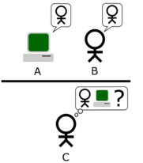
Marco conceptual
Qué es un Chatbot^{[1]}
Dentro de estos softwares de inteligencia artificial se encuentran los chatbots, que son bots especializados y creados para mantener conversaciones y ofrecer respuestas preconcebidas. Por lo tanto, un chatbot es un software que utiliza mensajes estructurados para emitir respuestas desde una máquina hacia un interlocutor humano.
Para que los chatbots sean eficientes, las empresas deben analizar sus procesos de atención al cliente y las conversaciones más comunes que se pueden desarrollar para construir las respuestas “enlatadas” y ofrecerlas en los momentos precisos a los usuarios/as.

Slide 12

Marco conceptual
Qué es MongoDB^{[2]}
MongoDB es una base de datos de documentos que ofrece una gran escalabilidad y flexibilidad, y un modelo de consultas e indexación avanzado.
MongoDB almacena datos en documentos flexibles similares a JSON, por lo que los campos pueden variar entre documentos y la estructura de datos puede cambiarse con el tiempo.
Las consultas ad hoc, la indexación y la agregación en tiempo real ofrecen maneras potentes de acceder a los datos y analizarlos.

Slide 13

Marco conceptual
Qué es Python^{[3]}
Python es un lenguaje de scripting independiente de plataforma y orientado a objetos, preparado para realizar cualquier tipo de programa, desde aplicaciones Windows a servidores de red o incluso, páginas web. Es un lenguaje interpretado, lo que significa que no se necesita compilar el código fuente para poder ejecutarlo, lo que ofrece ventajas como la rapidez de desarrollo e inconvenientes como una menor velocidad.
Ventajas:
La cantidad de librerías que contiene, tipos de datos y funciones incorporadas en el propio lenguaje, que ayudan a realizar muchas tareas habituales sin necesidad de tener que programarlas desde cero.
La sencillez y velocidad con la que se crean los programas.

Slide 14

Marco conceptual
Qué es Angular^{[4]}
Angular es un framework de desarrollo creado por Google para JavaScript. El lenguaje de la programación en Angular es TypeScript. La clave del éxito de Angular, es que permite crear aplicaciones web SPA (Single Page App) de forma sencilla.
Ventajas:
Facilidad a la hora de buscar documentación con una mayor coherencia en la forma de leer el código, así como un mantenimiento más sencillo de las aplicaciones web.
Los componentes de la programación en Angular pueden reutilizarse en otros proyectos de la herramienta fácilmente, lo que hace que el desarrollo de las apps sea mucho más fluido. Los componentes son personalizados y funcionan perfectamente en navegadores modernos, y en bibliotecas o frameworks de JavaScript si trabajan con HTML.

Slide 15

Marco conceptual
Qué es Anaconda^{[5]}
Es la Suite más completa para la Ciencia de datos con Python y que nos brinda una gran cantidad de funcionalidades que permitirán que desarrollemos aplicaciones de una manera más eficiente, rápida y sencilla.
Anaconda es una Suite de código abierto que abarca una serie de aplicaciones, librerías y conceptos diseñados para el desarrollo de la Ciencia de datos con Python. En líneas generales Anaconda Distribution es una distribución de Python que funciona como un gestor de entorno, un gestor de paquetes y que posee una colección de más de 720 paquetes de código abierto.

Slide 16
Marco conceptual
Qué es Anaconda^{[5]}
Librería NumPy: es un paquete de Python que significa “Numerical Python”, es la librería principal para la informática científica, proporciona potentes estructuras de datos, implementando matrices y matrices multidimensionales. Estas estructuras de datos garantizan cálculos eficientes con matrices.
Librería TFLearn: es una biblioteca de aprendizaje profundo modular y transparente construida sobre Tensorflow. Fue diseñado para proporcionar una API de alto nivel a TensorFlow con el fin de facilitar y acelerar las experimentaciones, sin dejar de ser totalmente transparente y compatible con ella.
Librería nlkt: es el kit de herramientas de lenguaje natural es una de las bibliotecas NLP más conocidas y más utilizadas en el ecosistema de Python, útil para todo tipo de tareas, desde tokenización, hasta derivación, etiquetado de parte del habla.

Slide 17
Objetivos
Objetivo General:
Implementar un Chatbot capaz de resolver preguntas frecuentes de la comunidad educativa del Colegio La Concepción IED (Padres de familia, estudiantes y personas interesadas en vincularse a la institución), sobre el Manual de convivencia, Sistema Institucional de Evaluación y la organización institucional.

Slide 18
Objetivos específicos
Crear una base de datos en Mongo DB del Manual de convivencia, , Sistema Institucional de Evaluación y la organización institucional para ser consultada a través de Python.
Generar el código fuente del Chatbot en Python, para que responda las preguntas de la comunidad educativa con respuestas provenientes de la base de datos.
Programar en Angular la aplicación web del Chatbot en donde ingresará la persona para realizar su(s) pregunta(s); esta aplicación web cumplirá con la posibilidad de vincularse a la página web del Colegio.

Slide 19
Desarrollo del Autómata
1. Para resolver las preguntas frecuentes de la comunidad educativa es necesario realizar una base de datos no relacional la cual contenga:
Identificación y organización institucional (sedes y ubicación), horarios de atención de docentes, administrativos y equipo directivo.
Manual de convivencia.
Sistema Institucional de evaluación SIEE.
Para la implementación de esta base de datos se utilizará MongoDB.

Slide 20
Desarrollo del Autómata
2. Para gestionar la base de datos es necesario realizar un programa utilizando el lenguaje de programación Python y se utilizarán las librerías PyMongo.
3. Para la creación del código fuente del Chatbot se utilizará el lenguaje de programación Python.
4. La API y el FrontEnd del Chatbot se realizará en Angular.

Slide 21
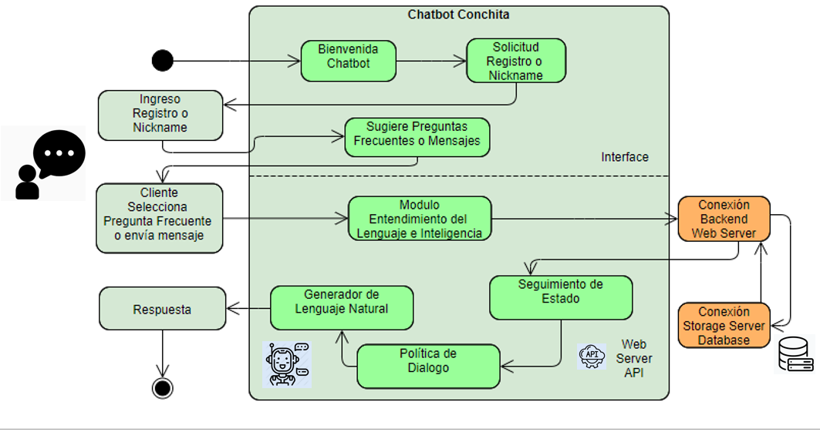
Diagrama de Estados del Autómata

Slide 22
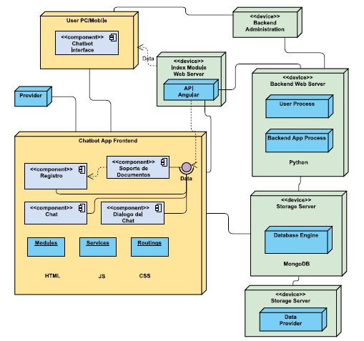
Aplicación
https://github.com/JhonTriana/chatbot

Slide 23
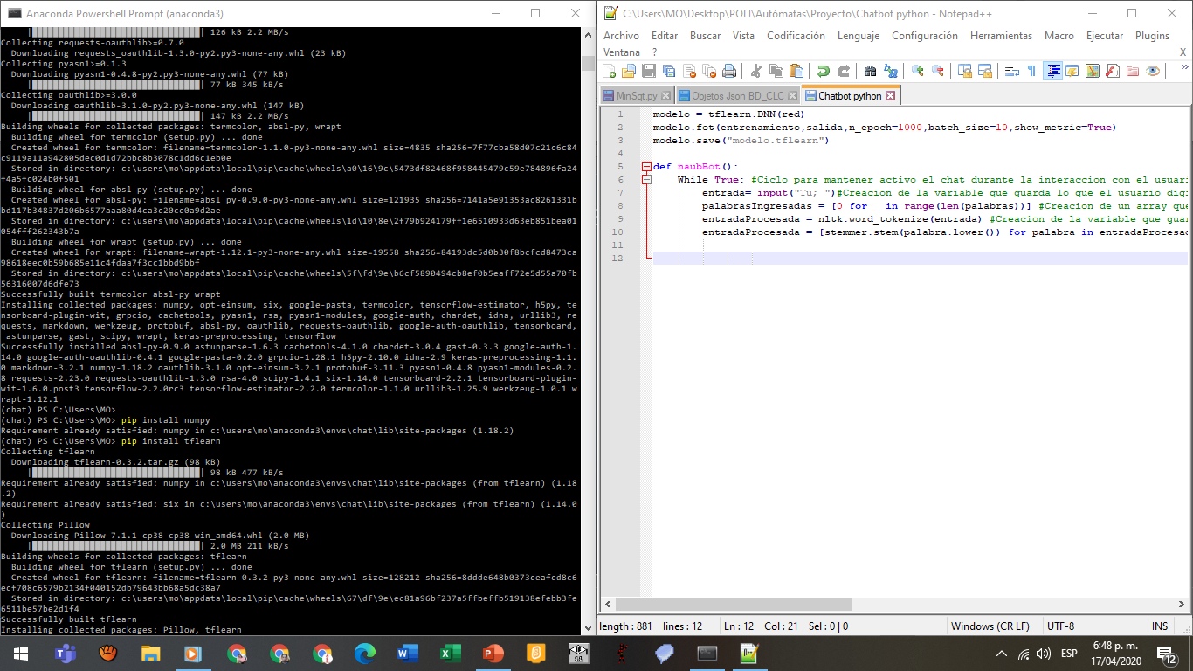
Código fuente

Slide 24
Base de datos En mongo dB
Colecciones | Documentos
horizonteInstitucional | Misión Visión Fundamentos Institucionales Objetivo general
identificacionInstitucional | Colegio La Concepción IED
organizacionAdministrativa | Sedes Rectoría Secretaría Coordinación Orientación Profesional de apoyo NEE (Necesidades educativas especiales) Horarios de los estudiantes Jornadas, docentes y horarios Personal apoyo administrativo
perfilesInstitucionales | Perfil del estudiante concepcionista Perfil del docente y directivo docente concepcionista Perfil del padre de familia y/o acudiente concepcionista
simbolosInstitucionales | PEI LEMA Nuestro himno

Slide 25
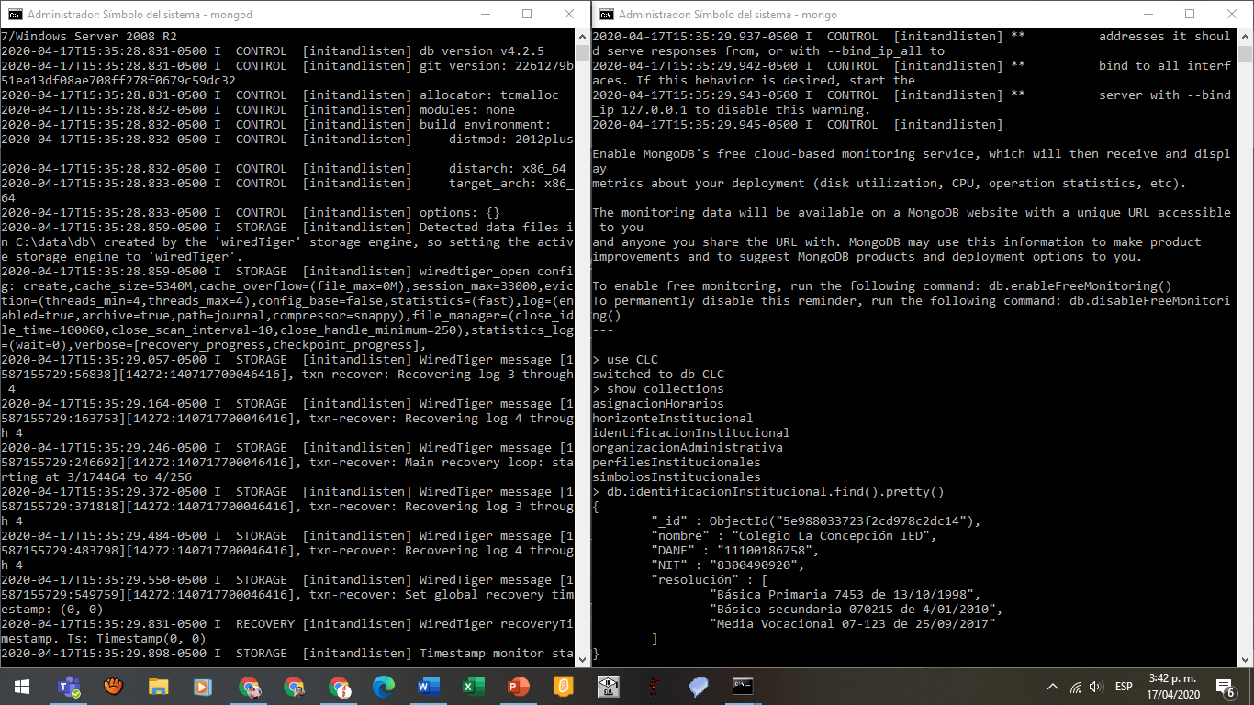

Slide 26
WEBGRAFÍA
[1] Jesús Charlán. Qué es un chatbot y para qué sirve. Economía digital
4 agosto, 2018. Recuperado de: https://www.esic.edu/rethink/2018/08/04/que-es-un-chatbot-y-para-que-sirve/
[2] ¿Qué es MongoDB? Recuperado de: https://www.mongodb.com/es/what-is-mongodb

Slide 27
WEBGRAFÍA
[3] Miguel Ángel Álvarez. Qué es Python. Recuperado de: https://desarrolloweb.com/articulos/1325.php
[4] ¿Qué es y para qué se utiliza la programación en Angular?. AZPE Informática. Recuperado de: http://azpe.es/blog/que-es-programacion-en-angular/
[5] ¿Qué es Anaconda Distribution?. Desde Linux. Recuperado de: https://blog.desdelinux.net/ciencia-de-datos-con-python/

